Slide 1

Менеджер паролей Camel
Черепанов Максим, Балобанов Богдан, Широких Дмитрий, Кутявин Дмитрий
Тимлид/Архитектор UI/UX Разработчик Тестировщик/Интегратор Разработчик БД

Slide 2
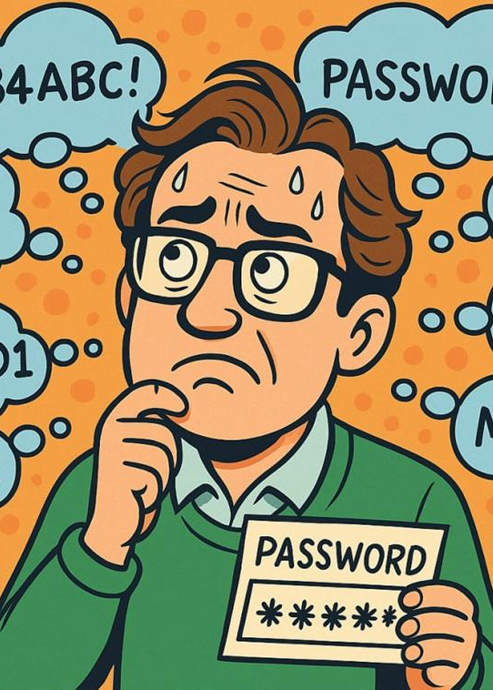
Проблема и цель
Проблема: Путаница и постоянная потеря доступов к учебным сайтам у школьников и студентов. Из-за обилия разных платформ (электронный дневник, онлайн-школы, облачные диски) учащиеся забывают свои пароли, тратят время уроков на их восстановление и отвлекают учителей и родителей от учебного процесса.
Цель: Создать простой и понятный учебный менеджер паролей, который поможет учащимся хранить все доступы в одном безопасном месте и избавит от необходимости запоминать десятки паролей

Slide 3
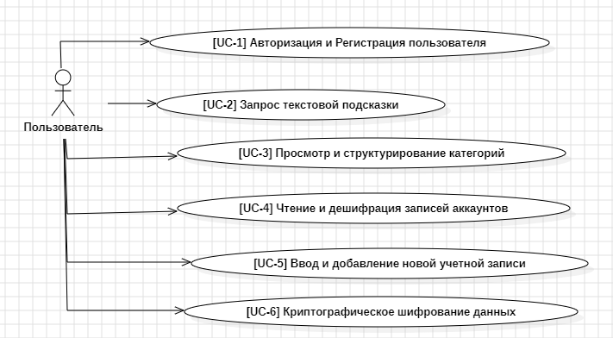
Use Case
Это классический Use Case для защищённого хранилища данных. На схеме показано взаимодействие пользователя со всеми шестью доступными ему функциями системы. Сюда входят авторизация, создание и чтение записей, управление категориями, а также шифрование данных и получение подсказок.

Slide 4
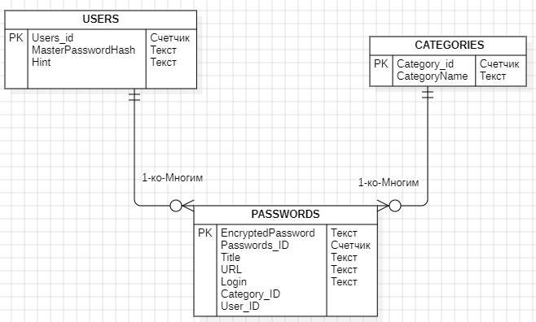
ER/модель данных
Это логическая ER-диаграмма для того же менеджера паролей. Она описывает структуру таблиц и связи между пользователями, категориями и сохранёнными паролями. Один пользователь и одна категория могут быть связаны со множеством разных паролей.

Slide 5

архитектура
Это архитектурная диаграмма пакетов для того же менеджера паролей. Она показывает разделение системы на уровень представления, уровень бизнес-логики и уровень доступа к данным. Стрелки демонстрируют классическую нисходящую зависимость слоев приложения.

Slide 6
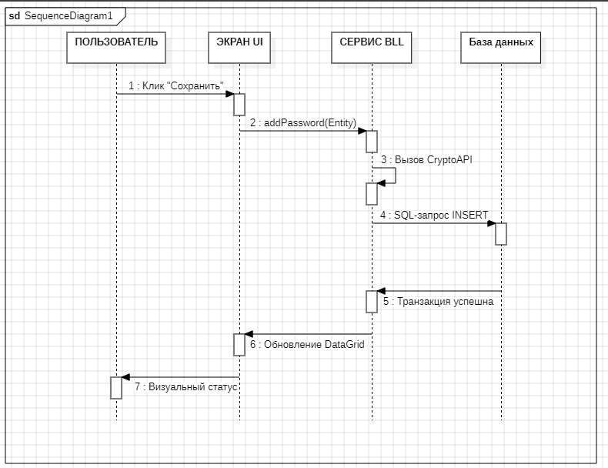
последовательность ключевого сценария
Это UML-диаграмма последовательности которая показывает процесс сохранения нового пароля. Схема пошагово отображает, как клик пользователя в интерфейсе передает данные в бизнес-логику для шифрования, затем отправляет SQL-запрос в базу данных и возвращает успешный статус обратно на

